Slide 1

Лето — время игр и речевого развития для вашего ребенка.
Основные советы логопеда родителям дошкольников на лето.
.

Slide 2


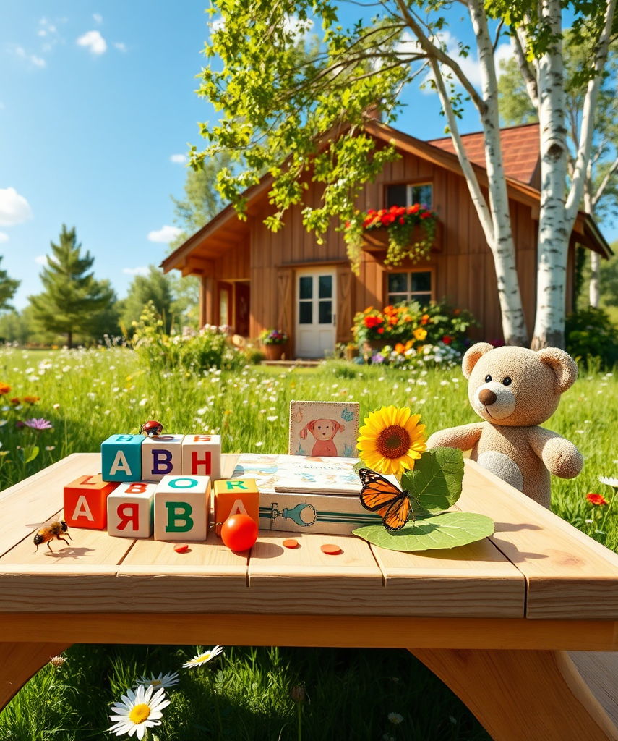
Значение лета в речевом развитии детей
Лето меняет привычный режим, открывая новые возможности для развития речи посредством общения и изучения окружающего мира. Родителям важно поддерживать и обогащать речевой опыт ребенка в этот период.
2

Slide 3


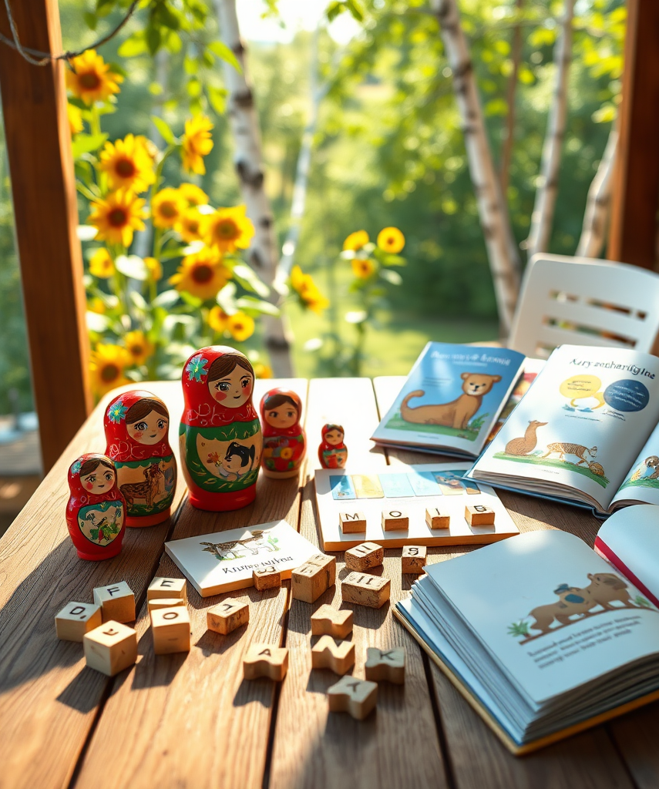
Развитие фонематического слуха летом
Роль звуковых игр
Игры на угадывание звуков, рифмы и звуковые загадки развивают внимание к деталям речи и помогают выделять отдельные звуки.
Ежедневные игровые занятия
Ежедневные короткие занятия по 10–15 минут с чтением стихов и обсуждением сказок способствуют улучшению восприятия и памяти звуков.
3

Slide 4

Способы коррекции произношения дома
Артикуляционные упражнения — простые движения губ и языка, такие как «улыбка» и «трубочка», развивают гибкость речевого аппарата.
Терпеливое повторение правильного произношения слов без акцентирования ошибок создает поддерживающую атмосферу для ребенка.
Регулярное введение новых слов с целевыми звуками в игру закрепляет навыки и повышает мотивацию к занятиям.
4

Slide 5


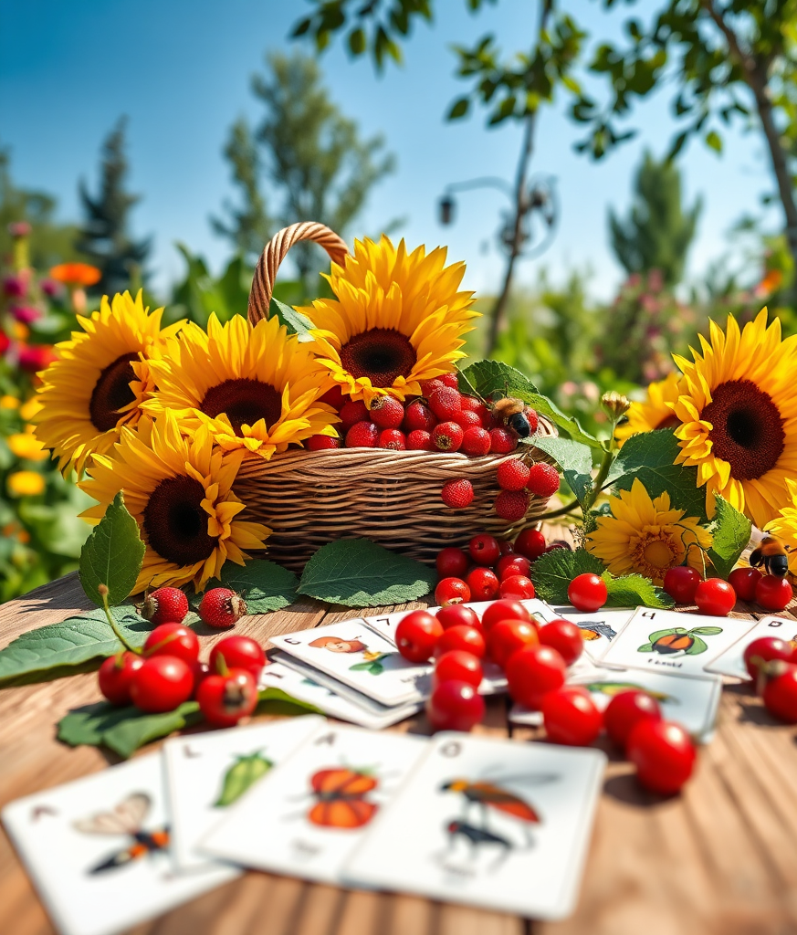
Игры и активности для расширения словарного запаса
Летние предметы — цветы, фрукты, насекомые — помогают учить названия и описательные слова в увлекательной форме.
Совместные прогулки и игра «Что это?» с картинками стимулируют активное использование новых слов в речи ребенка.
5

Slide 6
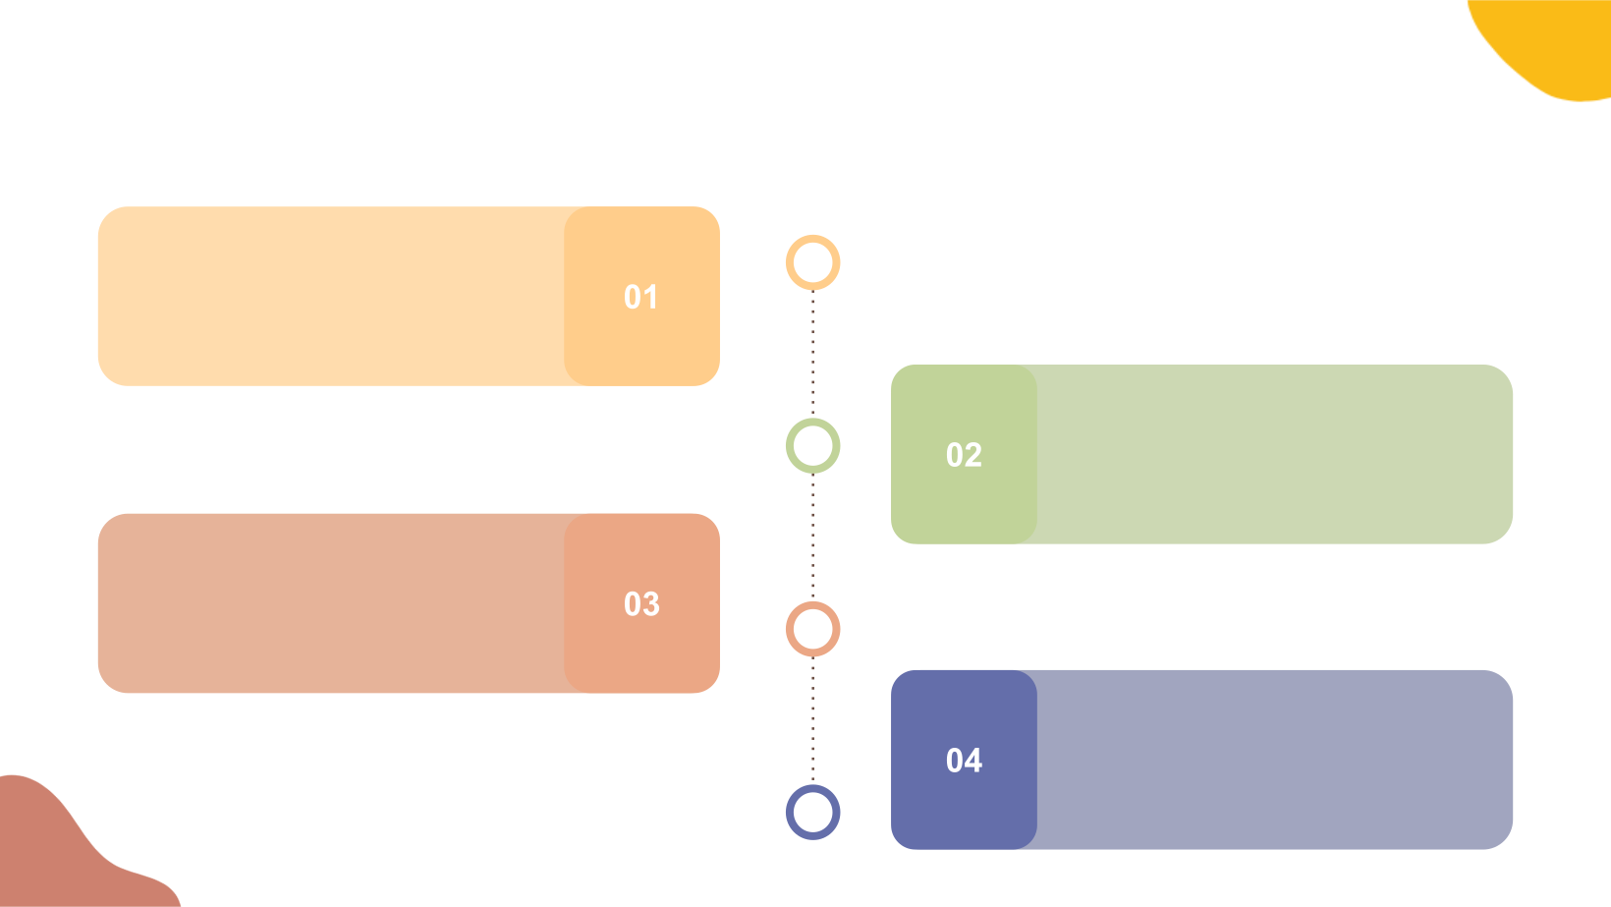
Речевая активность летом
Обсуждайте с ребенком планы и события дня, развивая навыки выражения и последовательности мыслей.
Поощряйте рассказы — короткие истории из жизни или придуманные сказки повышают уверенность в речи.
Используйте вопросы и ответы в играх для формирования диалогической речи и понимания собеседника.
Создавайте традиции, например, вечерние рассказы перед сном, укрепляя речевую практику в привычной обстановке.
6

Slide 7


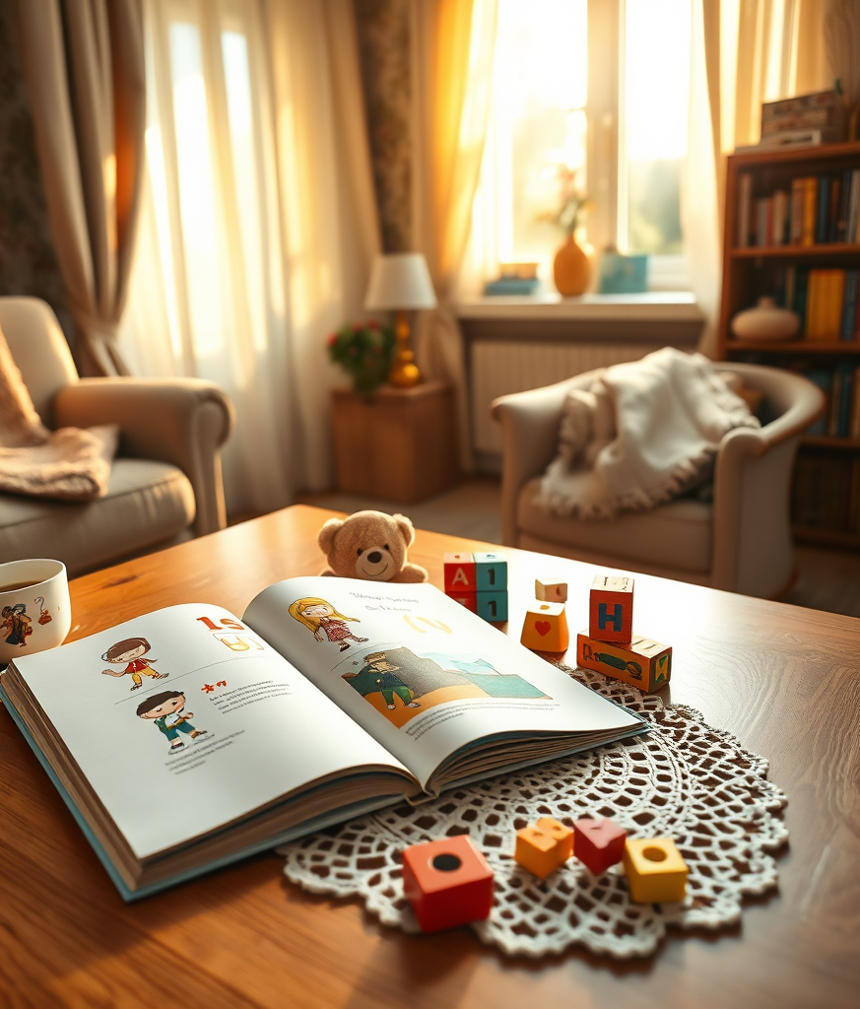
Значение эмоций и поддержки в речевом развитии
Положительное внимание и искренний интерес родителей к словам ребенка повышают его мотивацию и уверенность в общении.
Совместное чтение с эмоциональным вовлечением помогает развить выразительность речи и формирует любовь к книгам.
7

Slide 8

Избежание речевых ошибок в летнее время
Избегайте чрезмерного давления на правильность речи, чтобы не вызвать у ребенка стресс и снижение желания говорить.
Корректируйте ошибки мягко после разговора, используя игровые ситуации для закрепления правильного произношения.
Учитывайте, что новые ситуации и люди могут временно замедлить речь — это естественный процесс адаптации.
Следите за полноценным отдыхом и питанием, так как усталость негативно сказывается на речевых навыках.
8

Slide 9





Эффективные летние речевые упражнения
Повторяй звуки
Расскажи по серии картинок
Повторение любимых слов с нужными звуками помогает ребенку выработать правильное произношение в игровой форме.
Создание рассказов из последовательности 3–4 картинок развивает связную и логичную речь на понятные темы.
Слушаем и угадываем
Рифмованные загадки
Слушание звуков природы и обсуждение их источников расширяет восприятие и внимание к звуковой информации.
Простые загадки с рифмами способствуют развитию фонематического слуха и памяти в увлекательной манере.
9

Slide 10


Значение летних занятий для речевого роста
Игровые и ежедневные занятия летом способствуют закреплению и улучшению речи. Родительская поддержка создаёт условия для естественного и позитивного речевого развития ребенка.

